Slide 1
자료구조 -그래프-
https://youtu.be/7d86AY2kbss
엄 시 우

Slide 2
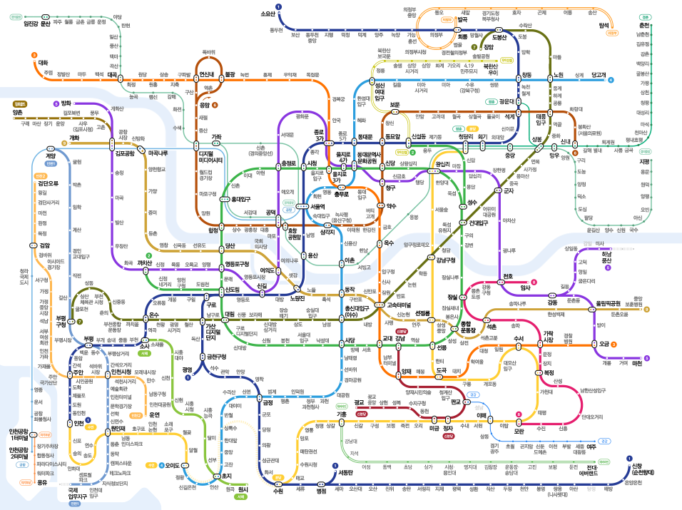
그래프
그래프(graph) : 연결되어 있는 객체간의 관계를 표현하는 자료구조
아주 일반적인 자료구조
그래프의 예 : 전기회로, 지도, 지하철 노선도 등등!

Slide 3
그래프 용어
그래프는 (V, E)로 표시된다.
V는 정점(vertices)들의 집합
E는 간선(edge)들의 집합
예제 그래프
정점은 각 지하철역을 의미한다.
간선은 지하철역을 이어주는 선로를 의미한다.
간선에는 다음역까지 걸리는 시간과 같은 데이터가 저장 될 수 있다.

Slide 4
그래프의 용어
인접 정점 : 간선에 의해 연결된 정점
차수 : 정점에 연결된 다른 정점의 개수
경로 : 정점의 나열로 표현
EX) 단순경로 : 0, 1, 2, 3
경로의 길이 : 경로를 구성하는데 사용된 간선의 수
완전그래프 : 모든 정점이 연결되어 있는 그래프
0
3
1
2
완전그래프

Slide 5
그래프의 종류
간선의 종류에 따라 그래프를 무방향 그래프와 방향 그래프로 구분
무방향 그래프 : 간선을 통해서 양방향으로 갈수 있음을 나타낸다. (A, B)와 같이 정점의 쌍으로 표현
(A,B) = (B,A)
방향 그래프 : 방향성이 존재하는 간선으로 도로의 일방통행길과 마찬가지로 한쪽 방향으로만 갈 수 있음을 나타낸다. <A,B>로 표현
<A,B> ≠ <B,A>
가중치 그래프, 네트워크 : 간선에 비용이나 가중치가 할당된 그래프
A
B
A
B
12
A
B

Slide 6
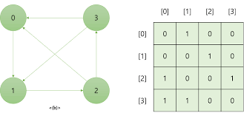
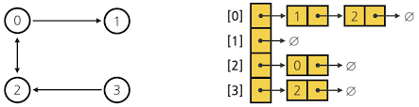
그래프 표현 방법
그래프를 표현하는 2가지 방법
인접행렬 : 2차원 배열을 사용하여 표현
인접리스트 : 연결리스트를 사용하여 표현
인접행렬
인접리스트

Slide 7
그래프의 표현 방법 - 인접행렬
인접행렬 방법
간선 (I,j)가 그래프에 존재하면 M[i][j] = 1
간선 (I,j)가 그래프에 존재하지 않으면 M[i][j] = 0

Slide 8
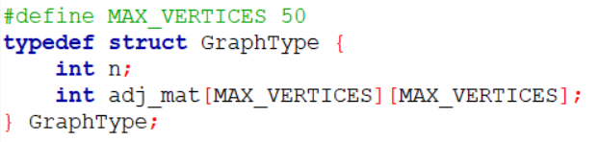
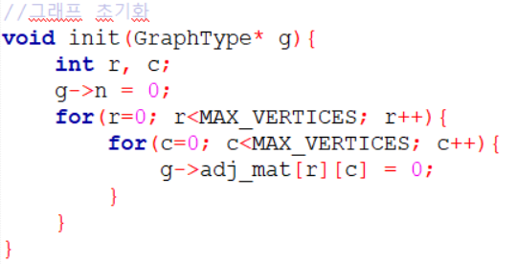
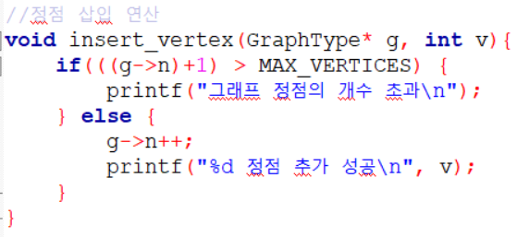
그래프의 표현 방법 - 인접행렬

Slide 9
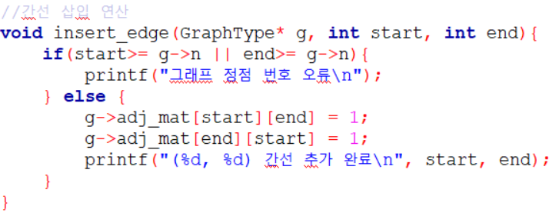
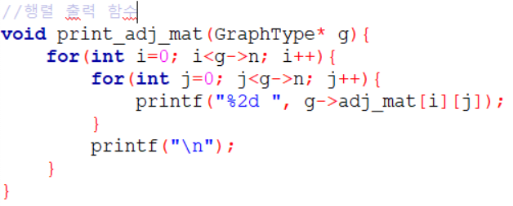
그래프의 표현 방법 - 인접행렬

Slide 10
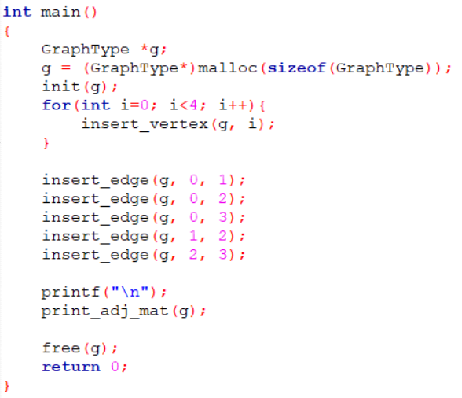
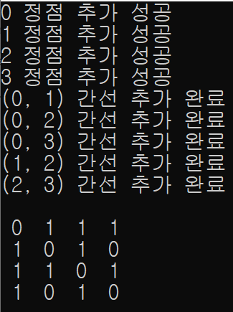
그래프의 표현 방법 - 인접행렬
0
3
1
2

Slide 11
그래프의 표현 방법 – 인접리스트

Slide 12
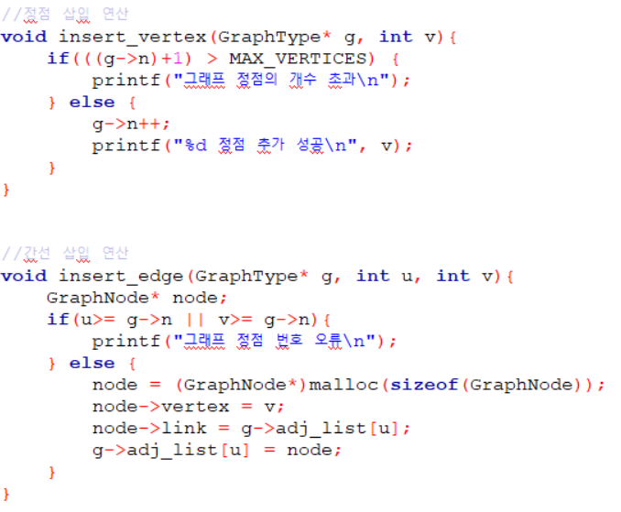
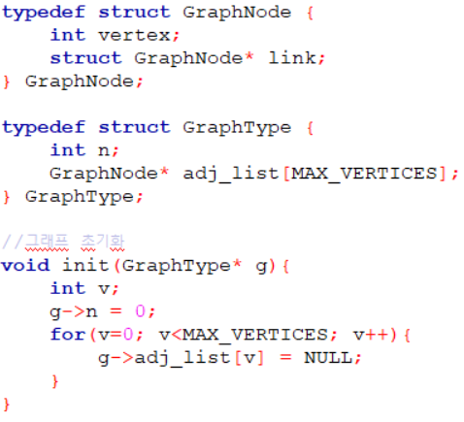
그래프의 표현 방법 – 인접리스트

Slide 13
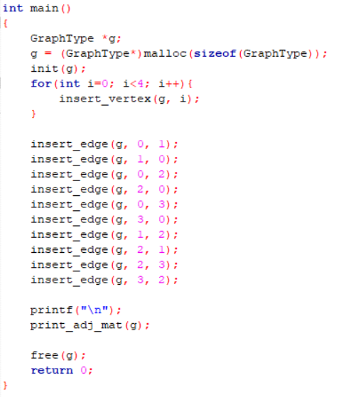
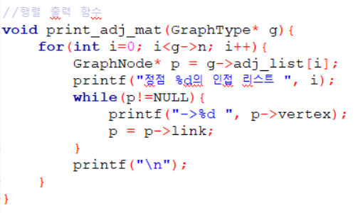
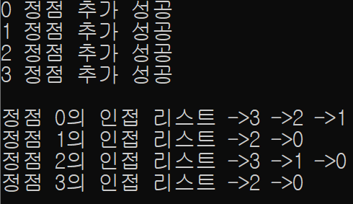
그래프의 표현 방법 – 인접리스트
0
3
1
2

